Slide 1
常勤医3名の地方の急性期病院で 男性医師1名が育休を取得しました ～地方急性期病院の育休のリアル～
熊本労災病院 耳鼻咽喉科
増田聖子 宮本祐亮 竹村隼也 植田寛之

Slide 2
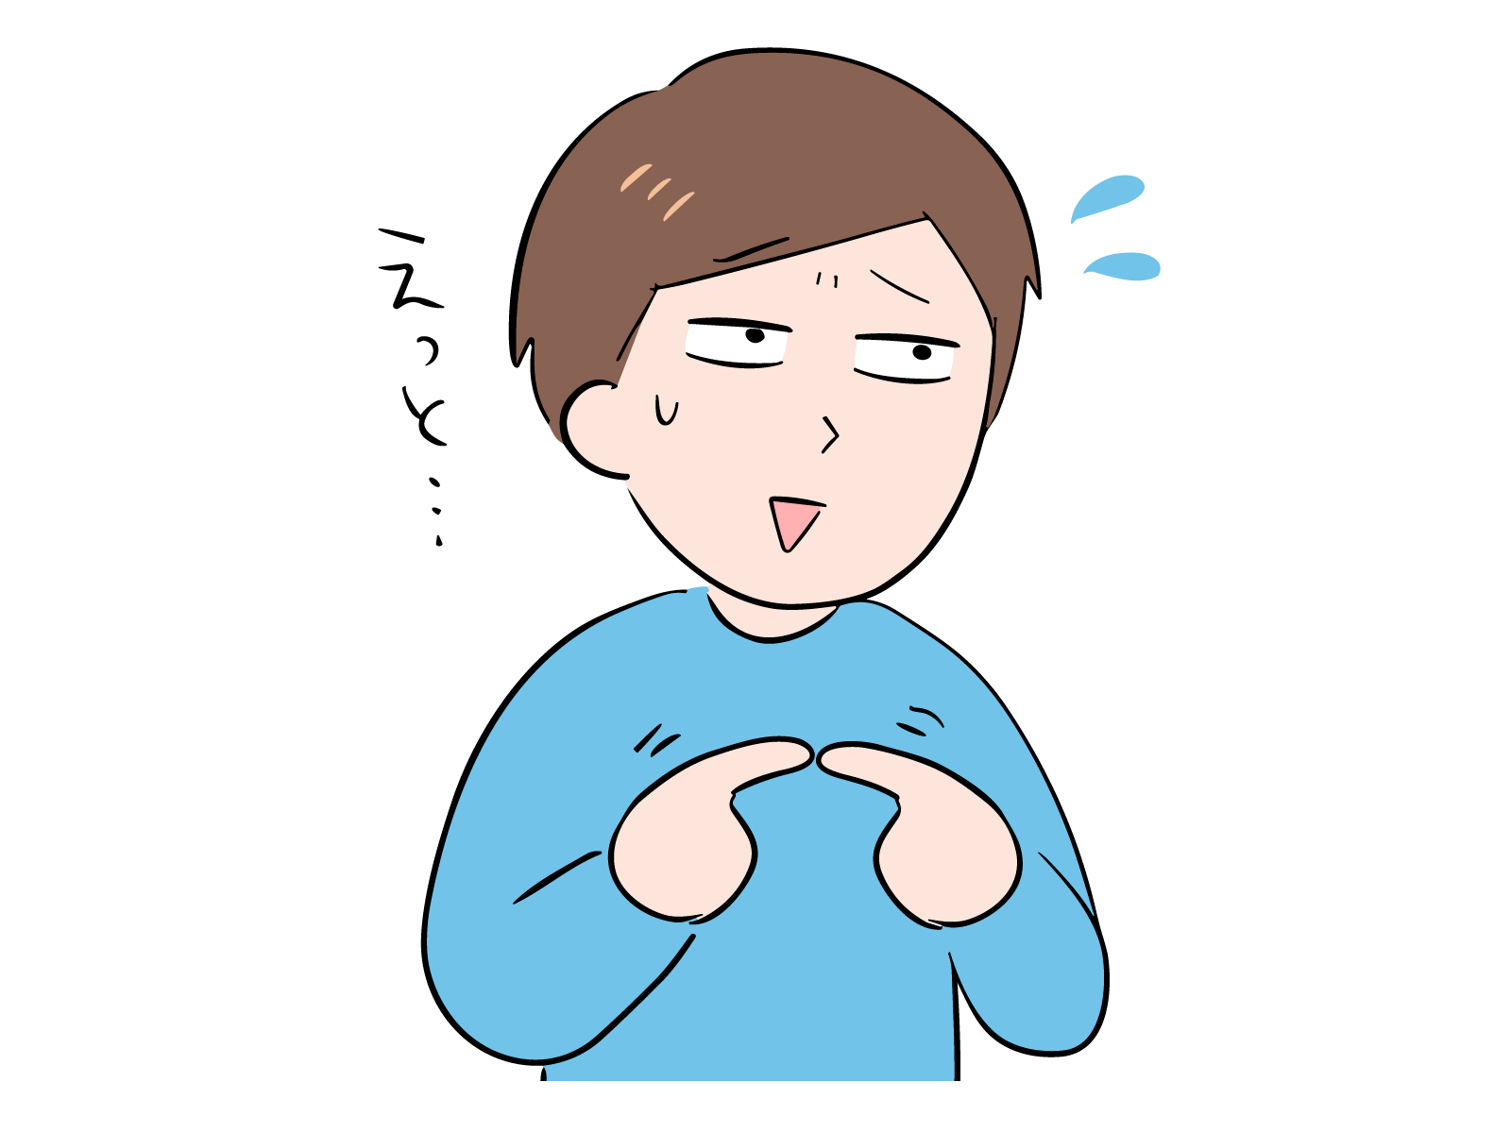
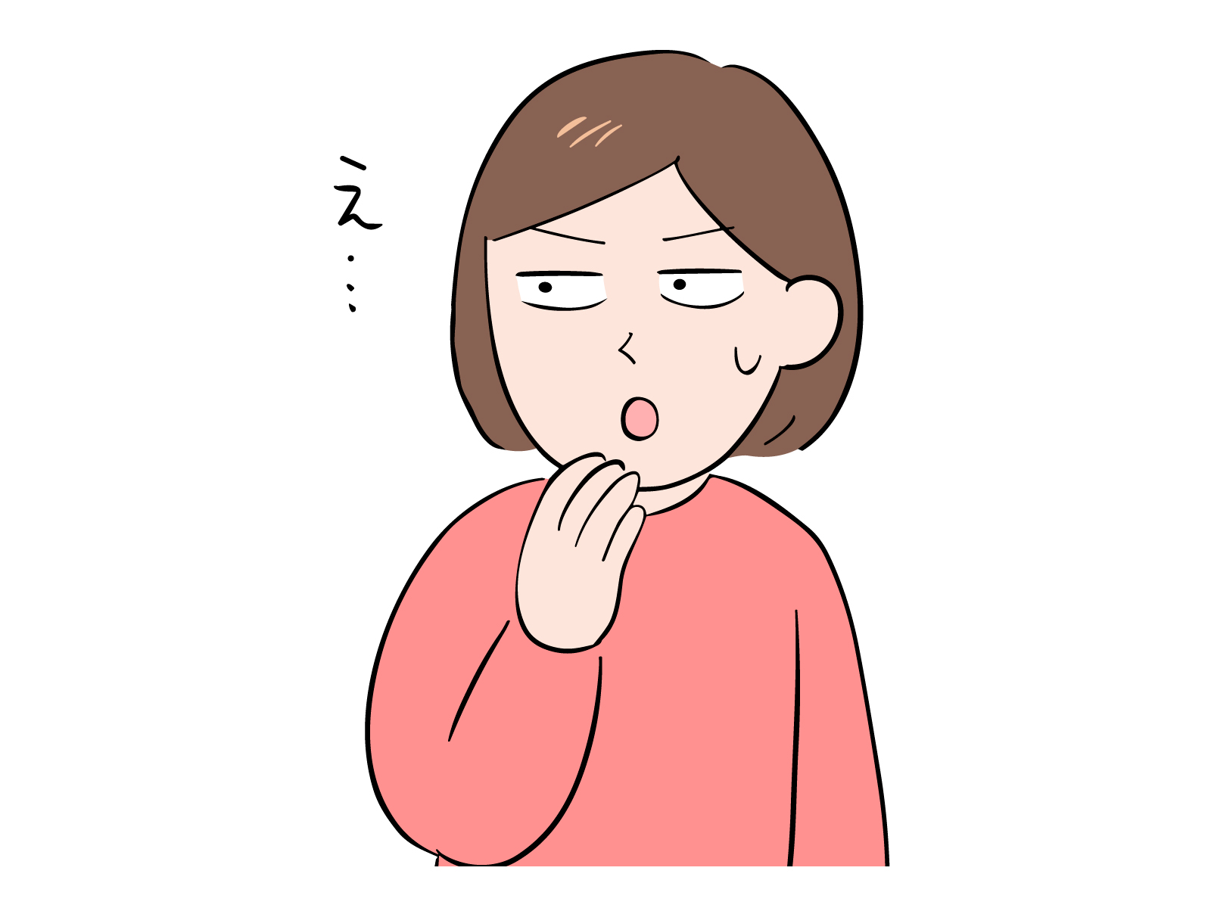
医師Aは2月✖✖日、医師Bに「相談したいことがある」と言われた。
医師Bは4月に赴任予定で、当院で初期研修後入局。8年ぶりに戻ってくる。
医師Aは医師Bが来るのを楽しみにしていたので、飲みに行くことにした。
「あの・・、5月末に子どもが生まれるん ですが、妻が育休を取ってほしいって・・・。」
「えっ、育休・・どのくらいとるの？」
「2ヶ月とりたいです。」
「うち、そんなに暇じゃないよ・・」
医師Aは無理だ～、と思ったが、このご時世、育休を拒否できないのは承知している。
医師Bも家庭の事情から引き下がれず、申し訳なさそうにしながらも懇願。
しかし当院の状況では連続1ヶ月が限度。1ヶ月の育休、で話はついた。

Slide 3
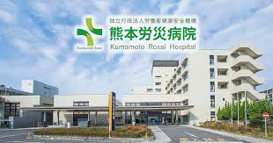
熊本労災病院の紹介
病床数410床、27診療科、
常勤医師数80名 初期研修医12名
熊本県南地域最大の急性期病院
救急車受け入れ数 1日平均12.54台
地域の最後の砦
R6年度 耳鼻咽喉科スタッフ
医師A（女性）入局29年目、指導医
医師B（男性）入局8年目、専門医
医師C（男性）入局5年目、専攻医
医師D（男性）入局7年目、専門医（週1非常勤）
R5.4月~R6.3月 耳鼻咽喉科診療実績
入院患者数 | 新患者数 | 624人
 | 延患者数 | 4,541人（12.4人/日）
外来患者数 | 新患者数 | 1,545人
 | 延患者数 | 8,624人（35.5人/日）
手術件数 |  | 592件

Slide 4
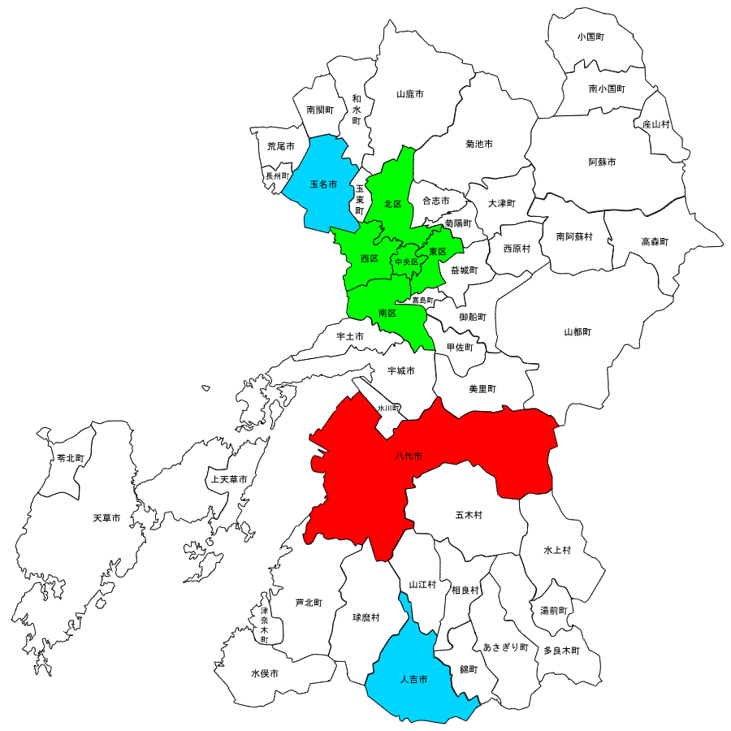
熊本県の耳鼻咽喉科常勤勤務医の状況
福岡県
熊本県人口：約170万人（全国23位）
佐賀県
熊本市
熊大病院：14名＋大学院生4名
関連病院5
大分県
八代市
関連病院2
週1回
非常勤
当院
その他
玉名市： 人吉市：
宮崎県
当院のエリア：熊本市より南部の全域、天草地域、鹿児島県北部
どこもギリギリで頑張っている。むしろ当院が一番人員が多い。
よそをあてにはできない。
鹿児島県

Slide 5
日耳鼻子育て支援賞のことを知り、スライドを見てみた。
医師Aの正直な感想
大学病院は人が多いのでひとりくらい休んでも大丈夫でしょ。
大学院生の育休は楽勝じゃん。
都会は周囲に他の病院があるので、頼れるところがあるよね。
地方の医師の多くは、うちには無縁の話、と思うのでは。
ここにも格差あったら、ますます地方の入局者は減ってしまう・・。
「うちが地方病院での育休対策を出して賞金とる！」
A
急に育休に前向きになった医師Aと
若干引いている部下2名
「・・・」
B
C

Slide 6
元々当科が行っている医師負担減対策例
クリニカルパスの充実（パス36種類、パス使用率96.4%）
手術・治療説明同意書の充実（同意書ひな形86種類、ほぼ書き換え不要）
時間外は急患、入院患者ともオンコール医に連絡
（1ヶ月あたり：医師A 8～9日、医師B 11日、医師C 11日）
耳鼻咽喉科の深夜救急はほぼめまいか鼻出血。めまいは救外当直医が入院 させパス入力→翌朝耳鼻咽喉科に連絡。夜間出勤を極力減らしている。
外来担当医師1名につき看護師1名、Drクラーク1名が診療サポート。
患者数が多くなっても対応できるように、普段から医師の負担を減らす方法を考え、コツコツと対応している。

Slide 7
今回事前に行ったこと、行わなかったこと
行ったこと
医師Bの再診予約をできるだけ翌月以降に回す
医師A、Cも少し再診予約を減らす
予定手術数も若干減らす
週1回大学院生の手術応援依頼（元当院常勤医）
当科の外科系救急車対応当番（週半日）を外科に依頼
行わなかったこと
新来患者、救急患者の受け入れ制限
学会・出張の制限（医師Aは学会1回、会議1回出張）

Slide 8
耳鼻咽喉科診療状況
 | 4月 | 5月 | 6月 | 7月 | 8月 | 9月 | 10月 | 11月 | 12月
1日平均 新患患者数 | 6.1 | 7.6 | 5.4 | 7.0 | 6.7 | 5.6 | 5.6 | 6.2 | 5.0
1日平均 再診患者数 | 28.9 | 32.6 | 27.7 | 31.1 | 31.3 | 30.4 | 29.8 | 30.8 | 34.1
新規入院数 | 52 | 58 | 48 | 82 | 59 | 44 | 58 | 51 | 50
手術件数 | 53 | 57 | 40 | 61 | 67 | 37 | 40 | 64 | 42
収入額 千円 | 37,786 | 43,782 | 30,594 | 45,465 | 43,343 | 27,895 | 36,175 | 42,649 | 34,555
数字的には診療制限した影響はほとんどでなかった。

Slide 9
時間外労働時間（法定）
 | 4月 | 5月 | 6月 | 7月 | 8月 | 9月 | 10月 | 11月 | 12月 | 平均
医師A | 29 | 24 | 24 | 0 | 19 | 0 | 7 | 21 | 0 | 13.8
医師B | 32 | 31 | 休 | 73 | 58 | 16 | 52 | 14 | 27 | 33.7
医師C | 25 | 48 | 64 | 0 | 5 | 0 | 30 | 19 | 7 | 22.0
赤字は月60時間越え
(時間）
6月は医師Cの残業時間が増えたが、7月は医師Bが頑張った。
（7月は医師Aがコロナ罹患、医師Cは専門医試験直前だった）
それでも疲弊するほどの仕事量にはならなかった。

Slide 10
結論：全然大丈夫だった
少人数の病院で円満に育休をとるコツ
診療面の工夫
支障がない範囲の診療制限：当院の至上命題は救急患者の受け入れ。それ以外の部分で少し縮小する。
患者の9割は定型的疾患。パスなどを活用してルーチンワーク化しておく。
良好な人間関係
お互いに信頼関係を築けていることが最も大切。
「いつも頑張っている人」の休暇取得には誰も嫌な感情を抱かない。
当然の権利です、のような態度はとらず、周りへの感謝を忘れない。
自分も「助けてもらう立場」になる可能性があることを認識する。

Slide 11
問題点：
1ヶ月くらいなら対応できるが、連続2ヶ月以上は厳しい。分割ならOK。
育休明け直後は残業時間が増えた→それは家庭的にはNGでは？
2名以下の病院ではかなり診療制限しないと難しいと思われる。
提言
地方の少人数病院でも工夫次第で育休は可能です。
あきらめる前に前向きに検討してみましょう！

